Slide 1
Python para aplicativos
Minha primeira interface gráfica
Profa. Esp. Sônia Gomes de Oliveira
PAULISTA, 2024

Slide 2

Sobre mim
Especialista em Educação Profissional e Tecnológica – UNIBF (2024)
Especialista em Banco de dados – UNIBF (2024)
MBA em Engenharia de Software – FAMEESP – 2023
Capacitada em Tecnologia da Informação e Comunicação – TIC UFG(2022)
Graduada em Ciência da Computação – UEPB (2020)

Slide 3
Experiências profissionais
UNI SÃO MIGUEL (2023)
Banco de Dados
Lógica de Programação
SENAC – RECIFE (2023)
Curso Técnico de Informática
Programador de Sistemas
Aprendizagem em Desenvolvimento de Software
Ensino Médio Técnico
SENAC – RECIFE (2022)
Programação em Python
Recursos Tecnológicos (área de vendas)
UEPB – PARAÍBA – 2018/2019
Tutora de Engenharia de Software
SENAC – RECIFE (2024)
Projeto Transforme-se
UNINASSAU – PAULISTA (2024)
Back-End Frameworks
UNIBRA (2023 e 2024)
Segurança da Informação
Fundamentos de Banco de Dados

Slide 4
01
Python e Seus Recursos
Um breve histórico do Python

Slide 5

Breve Histórico
Linguagem Interpretada;
Linguagem Criada em 1990, Pelo Holandês Guido Van Rossun.
Tem tipagem Dinâmica (interpretador infere o tipo dos dados de uma variável).
Controle dos Blocos são feitos através de indentação;
É de alto nível;
Orientada ao Objeto;
Case Sensitive (Aluno != aluno)
Fonte: THOMAS, 2014

Slide 6
Onde usar o Python?
Geração de Scripts
Processamento de arquivos;
Administradores de redes
Acesso ao Banco de Dados
Suporta praticamente todos os bancos de dados (SQLite, PostgreSQL,MySQL, Oracle, SQLServer, MongoDB, Cassandra e etc)
Desenvolvimento Desktop
Tkinter, GTk, PySide, Kivy, PyGame
Desenvolvimento Web
Django, Web2py, Flask, Grok, Zope
Fonte: THOMAS, 2014

Slide 7
Onde usar o Python?
Animações 3D
Blender
Geração de relatórios
ReportLab, GeraldoReports(BR)
Teste de Códigos
Testes unitários: DocTests, Selenium
Reconhecimento Facial
OpenCV, SimpleCV
Robótica, tipografia, gerenciadores de pacotes, desenvolvimento de Jogos, Análise de dados, tratamento de imagens, machine Learning, entre outros.
Fonte: THOMAS, 2014

Slide 8

Ambiente de Desenvolvimento Integrado
Um Ambiente de Desenvolvimento Integrado – IDE é uma plataforma para criar aplicações. Vem na sua estrutura várias ferramentas integradas, que possibilita termos acesso através de uma única Interface de Usuário Gráfica (GUI).
Características de uma IDE:
Editor de código – fonte;
Compilação local;
Debugger;
Pycharm
Fonte: REDHAT, 2019

Slide 9

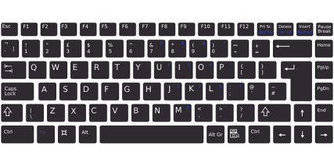
Interface Gráfica: Conhecendo a GUI
GUI (Graphical user interface) Interface Gráfica do Usuário
Considerada um modelo/molde de interface que permite a interação do usuário com o computador, através de elementos gráficos.
Interação com os dispositivos digitais
Fonte: Nascimento, 2014

Slide 10
01
02
03
Bibliotecas de Interface Gráfica no Python
Kivy
PyGame
Tkinter

Slide 11

Sobre o KIVY
Totalmente escrito em código aberto, o Kivy é uma biblioteca Python bem completa para desenvolvimento de aplicações multiplataforma. Ou seja, ele permite tanto o desenvolvimento de apps para desktop, quanto para mobile.
Fonte - Imagem: https://innovationyourself.com/introduction-2-python-kivy-app-development/

Slide 12
Características do KIVY
Multiplataforma (Windows, Linux, Android e IOS);
Cria interfaces ricas em customizações;
Fácil de usar;
Desenvolvimento com widgets (componentes do aplicativo).

Slide 13
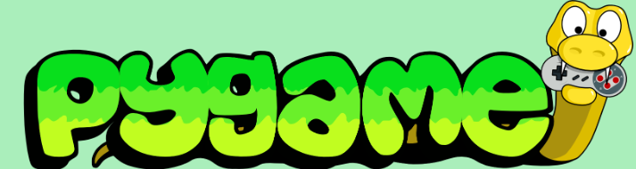
Sobre o PyGame
https://www.pygame.org/docs/logos.html
É uma biblioteca de Jogos em Python. Tem portabilidade com Windowns, Linux e MacOS.
Seu nome tem uma junção do nome da linguagem e o objetivo da biblioteca.
Py – Python e Game- Jogo

Slide 14
Sobre o Tkinter
É uma biblioteca para interface Gráfica. A interface serve para o usuário interagir com o sistema de maneira mais agradável e encapsulada, de modo que o usuário não terá acesso ao código fonte da aplicação.
Tkinter é uma biblioteca que já vem junto com a instalação do Python.
SIGLA: TK – inter
Interface
Biblioteca Gráfica Padrão do Python

Slide 15
Características do Tkinter
Multiplataforma (Windows, Linux e Mac);
Para Windows já junto com o instalador Python;
Para o Linux necessita baixar o pacote tkinter.
É fácil entendimento e indicado para iniciantes ;
Código limpo com documentação;
Vai ajudar a entender interfaces mais robustas como PyQT.

Slide 16
Desvantagens do Tkinter
Existe poucos componentes gráficos;
Desempenho

Slide 17

Componentes Importantes

Slide 18
Conceitos de GUI (Graphic User Interface)
WIDGETS: Tudo que compõe a interface (botões, campos de textos, janelas)
CONTAINER: – É uma analogia a um container físico que organiza e guarda objetos. É um widget que contém outros elementos widgets dentro.
WINDOW: – É uma janela que criamos através da biblioteca TK.
TOP LEVEL WINDOW: – É uma janela independente que é exibida quando chamada.
FRAME: – São códigos gráficos independentes.

Slide 19
02
Preparando o ambiente

Slide 20
Preparando o ambiente
Vá em : Meu Computador
E clique em: Disco Local C:
Crie uma pasta chamada de: PYTHON

Slide 21
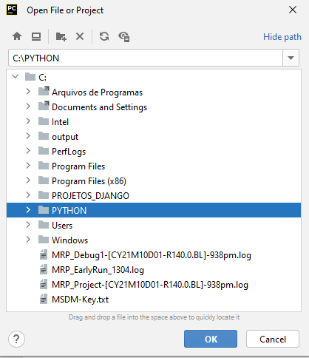
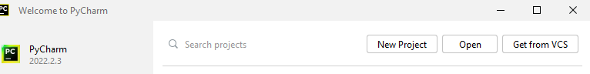
Criando pasta para desenvolvimento
3
1
2
Clique no ícone PyCharm Community
Clique em Open
Selecione a pasta e clique em OK

Slide 22
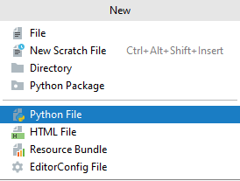
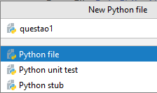
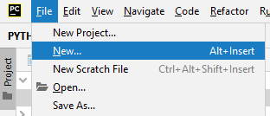
Criando arquivo Python
5
4
tela1
Clique em New
Coloque o nome do seu arquivo
Clique em Python File

Slide 23
03
Interface Gráfica

Slide 24
Como criar uma Interface Gráfica?
Abra o Pycharm e crie um arquivo chamado de tela1.py
Importação
Importa tudo da biblioteca
Necessário importar a biblioteca do tkinter no arquivo Python.
Renomeia o nome da biblioteca: tkinter
from tkinter import *
import tkinter as tk

Slide 25
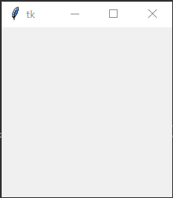
Agora vamos criar uma instância do Tkinter
Arquivo tela1.py
from tkinter import *
Import tkinter as tk
class Janela_Principal:
def __init__(self, janela):
self.janela = janela
janela = tk.Tk()
objeto = Janela_Principal(janela)
janela.mainloop()

Slide 26
Propriedades da janela Principal
self.janela.title('Titulo’)
self.janela['bg'] = ('lightblue’)
self.janela[‘background'] = ('lightblue’)
self.janela.geometry('300x200+550+150’)
self.janela.iconbitmap('icone.ico’)
self.janela.minsize(300, 100)
self.janela.maxsize(300, 100)
self.janela.resizable(width=False, height=False)
Título da Janela
Cor de fundo da janela
Largura e altura da Janela / espaçamento esquerda para direita
Ícone da Janela
Tamanho mínimo limitado da Janela
Tamanho máximo limitado da Janela
Tamanho Único (Não pode alterar)

Slide 27
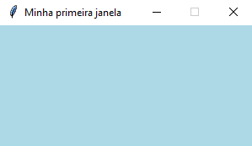
Propriedades da janela Principal
Dimensões(tamanho) = Define o tamanho da janela e a altura da janela.
self.janela.geometry('300x200+550+150’)
Altura da janela (200)
Espaçamento a esquerda (150)
Espaçamento do topo(100)
Largura da janela (300)

Slide 28
Exemplo de utilização:
from tkinter import *
import tkinter as tk
class Janela_Principal: def __init__(self, janela): self.janela = janela self.janela.title('Minha Primeira janela') self.janela['background'] = ('lightblue') self.janela.geometry('300x200+550+150') self.janela.resizable(width=False, height=False) janela = tk.Tk() objeto = Janela_Principal(janela) janela.mainloop()

Slide 29
3 Pilares Gráficos
1 – Widgets (componentes da tela);
2 – Gereciadores de leiautes;
3 – Eventos.

Slide 30
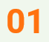
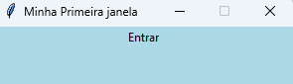
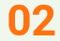
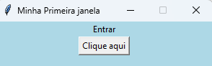
Widgets (componentes)
Criando nomes para os campos
self.nome_botao = tk.Label(self.janela, text='Entrar', bg='lightblue’)
self.nome_botao.pack()
Criando os botões na janela
self.botao = tk.Button(self.janela, text='Clique aqui') self.botao.pack()

Slide 31
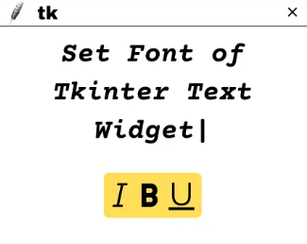
Definir fonte no Tkinter
Maneiras de inserir fontes no tkinter
Fonte: Imagem retirada do site DelfStack

Slide 32
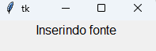
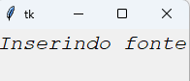
Propriedades das Fontes
01
Chamando o comando font
self.texto_exemplo = tk.Label(self.janela, text='Inserindo fonte', font=('Arial', 12))
self.texto_exemplo.pack()
02
Chamando a propriedade configure
self.texto_exemplo = tk.Label(self.janela, text='Inserindo fonte') self.texto_exemplo.pack()
self.texto_exemplo.configure(font=("Courier", 16, "italic"))

Slide 33
Propriedades das Fontes
03
Importando fontes externas
Precisará importar a biblioteca de fontes
import tkinter.font as tkFont
self.texto = tk.Label(self.janela, text='Inserindo fonte') self.texto.pack() self.adicionarFonte = tkFont.Font(family='Bahnschrift',size=16, weight="bold", slant="italic")
self.texto.configure(font=self.adicionarFonte)

Slide 34
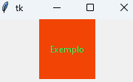
Propriedades das Labels
Altura
Largura
Cor da letra
Cor de fundo
height = 5
width = 50
fg='#0CF25D’ ou foreground='#0CF25D'
bg='#F24405’ ou background='#F24405'
self.texto_exemplo = tk.Label(self.janela, text='Exemplo', height=5, width=10, foreground= '#0CF25D', background='#F24405' )

Slide 35
04
Gerenciadores de layouts

Slide 36
Gerenciadores de layouts
Os gerenciadores de Layouts posiciona os elementos de acordo com a sua necessidade. Existe 3 Tipos:
pack(): empacota os componentes na horizontal e vertical.
place(): Os componentes são ordenados através de coordenadas X e Y.
grid(): Os componentes são inseridos no sistema de célula de uma tabela.

Slide 37
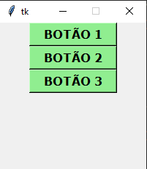
Gerenciadores de layouts – PACK()
Método pack() : Organiza os elementos em blocos antes de colocá-los na janela pai. Como padrão, ele posiciona elementos no centro da janela, sem espaçamentos entre os elementos.
pack() sem as propriedades
Suas propriedades são:
expand() - fill() - side()

Slide 38

Propriedade Side

Slide 39
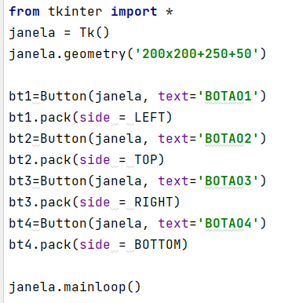
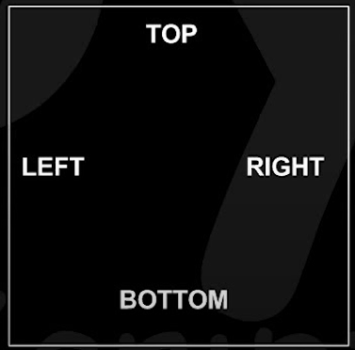
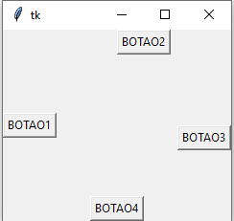
Gerenciador pack(Side)
pack() = Propriedade side, vincula uma extremidade ao componente.

Slide 40
Propriedade Anchor

Slide 41
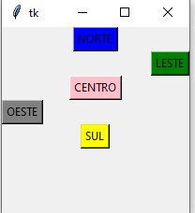
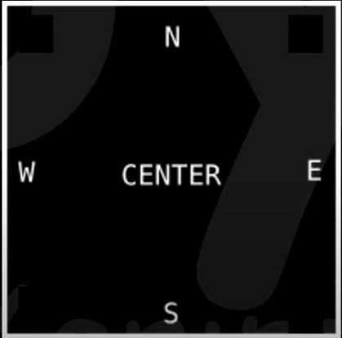
Gerenciador pack(anchor)
pack() = Propriedade ANCHOR, vincula um sentido a um componente
NORTE
OESTE
LESTE
SUL

Slide 42
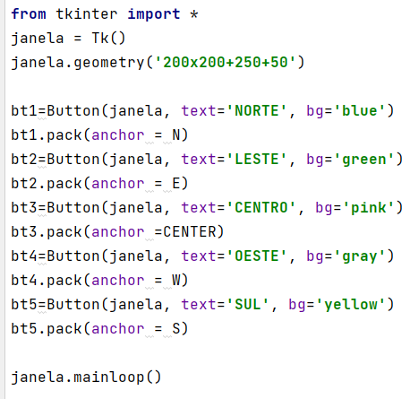
Gerenciador pack(anchor)
pack() = Propriedade ANCHOR, vincula um sentido a um componente

Slide 43
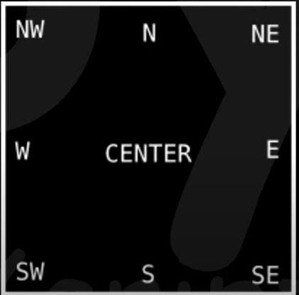
Gerenciador pack(anchor)
pack() = Propriedade ANCHOR, vincula um sentido a um componente
NORTE
OESTE
LESTE
SUL

Slide 44
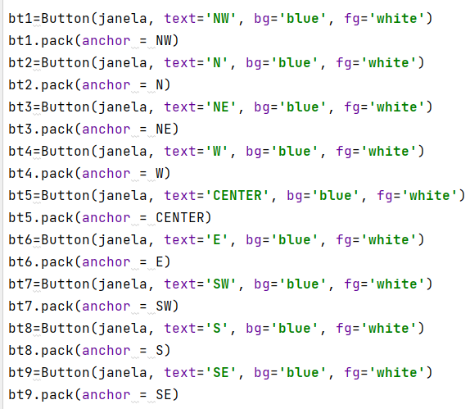
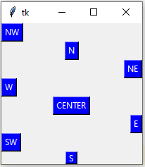
Gerenciador pack(anchor)
pack() = Propriedade ANCHOR, vincula um sentido a um componente

Slide 45
Propriedade Fill

Slide 46
Gerenciador pack(Fill)
pack(fill) : Determina se o elemento preenche qualquer espaço extra ou mantém suas próprias dimensões mínimas:
NONE (padrão)
X (preencher apenas horizontalmente)
Y (preencher apenas verticalmente)
BOTH (preencher horizontal e verticalmente ).

Slide 47
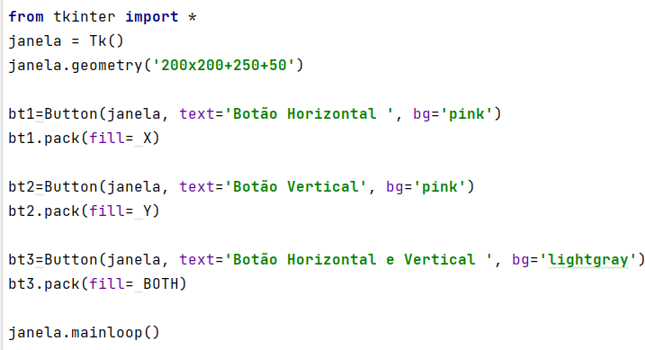
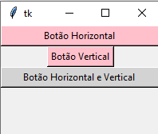
Gerenciador pack(Fill)

Slide 48
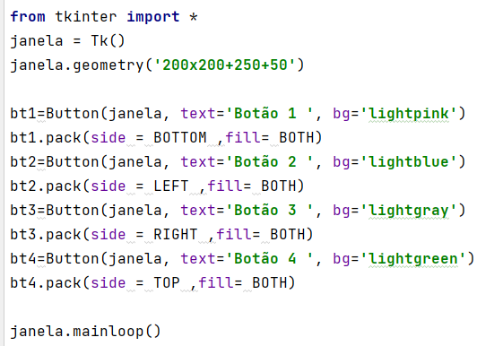
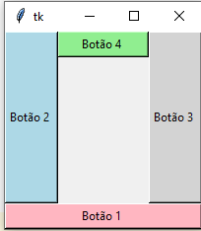
Gerenciador pack(Fill)
pack() = Propriedade FILL - BOTH

Slide 49
Propriedade Expand

Slide 50
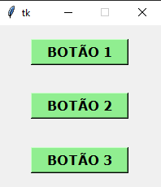
Gerenciadores de layouts – PACK()
pack(expand = True) : Quando definido como True, se expande para preencher qualquer espaço não usado.
Fonte: TUTORIAISPOINT, 2022

Slide 51
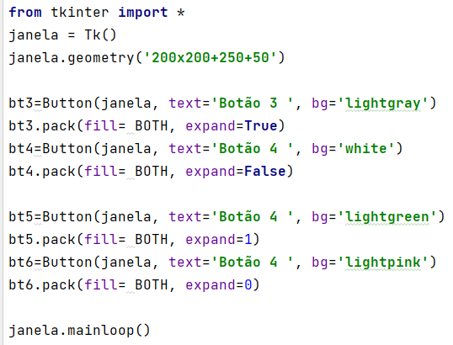
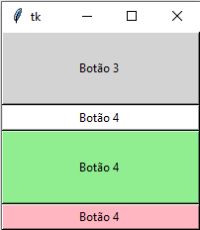
Gerenciadores de layouts – PACK()
Propriedade expand
Fonte: TUTORIAISPOINT, 2022

Slide 52
Gerenciador Place

Slide 53
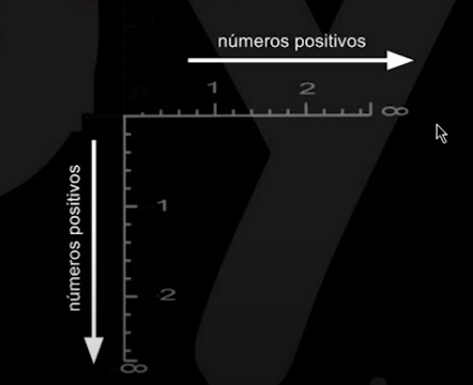
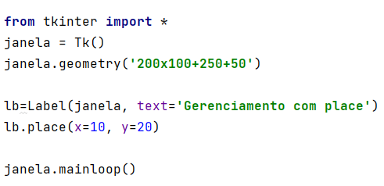
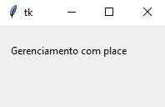
Gerenciadores de layouts – Place()
place(): Os elementos são ordenados através de coordenadas X e Y.

Slide 54
Gerenciador Grid

Slide 55
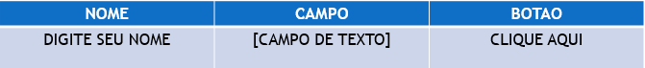
Gerenciadores de layouts – Place()
O gerenciador Grid funciona como uma tabela de dados
COLUNA 0
COLUNA 1
COLUNA 2
LINHA 0

Slide 56
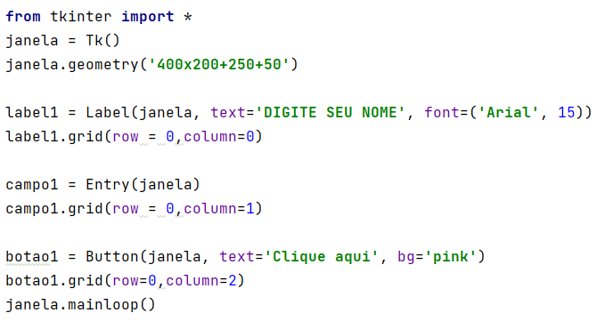
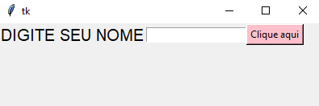
Gerenciadores de layouts – Grid()
O gerenciador Grid funciona como uma tabela de dados

Slide 57
05
Espaçamentos internos e externos

Slide 58
Espaçamentos Internos e Externos de um elemento
Os espaçamentos são redimensionados dentro dos gerenciadores de leiautes, como o pack() e grid().
Tipos de Espaçamentos
padx=(10,10) → margem externa do elemento (esquerda/direita)
pady=(5,5) → margem externa do elemento (topo/rodapé)
ipadx=(20) → margem interna do elemento (esquerda/direita)
ipady=(40) margem interna do elemento (topo/rodapé)

Slide 59
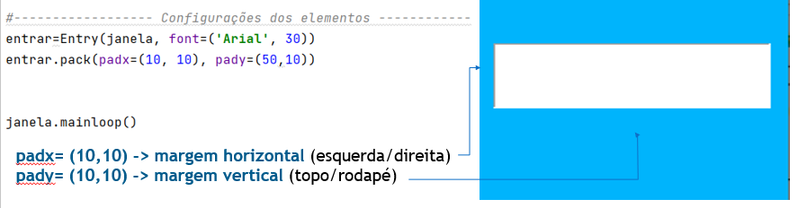
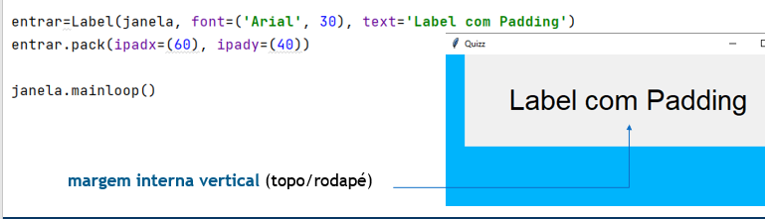
Exemplo 1: Espaçamento Externo do elemento
Exemplo 2: Espaçamento Interno do elemento

Slide 60
Referências
NASCIMENTO. A. O que é uma GUI. 2014 https://canaltech.com.br/produtos/O-que-e-GUI/
GUIMARÃES, D. Kivy - Python Nordeste 2013. Disponível em: https://pt.slideshare.net/slideshow/kivy-2013/22080070?from_search=0
THOMAS, M. Palestra Apresentando Python e Suas Aplicações/40097016#2. 2014. Disponível em: https://pt.slideshare.net/slideshow/palestra-apresentando-python-e-suas-aplicaes
REDHAT. O que é um IDE? 2019. Disponível em: https://www.redhat.com/pt-br/topics/middleware/what-is-ide.
https://www.delftstack.com/pt/howto/python-tkinter/how-to-set-font-of-tkinter-text-widget/
https://www.jetbrains.com/pt-br/pycharm/download/#section=windows
Imagem KIVY: https://innovationyourself.com/introduction-2-python-kivy-app-development/
Imagem PYGAME: https://www.pygame.org/docs/logos.html

